Slide 1
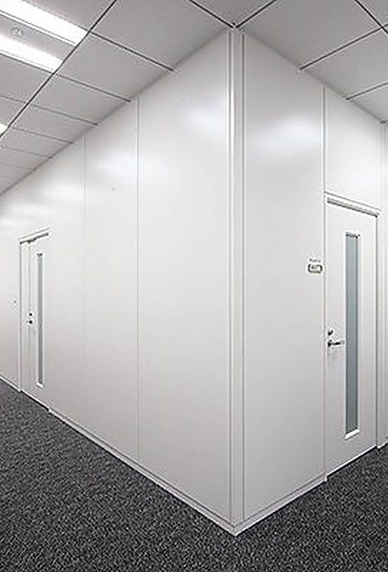

間仕切壁のご提案 2026年版
その間仕切、
LGS壁でいいですか？
LGS壁とパーティションを、
10の視点で比べる
小松ウォールアイティ株式会社
2026年9月
マイティ-70｜パネル＋ドアの標準構成
Notes:
つかみ：「LGS壁のほうが安い」という思い込みを、10の視点で一緒に確かめましょう、と入る。

Slide 2
こんなこと、ありませんか
お客様のお困りごと
間仕切のレイアウトが、よく変わる。
組織変更・増員・用途変更のたびに、壁を壊してつくり直していませんか。
工期が無い。職人がいない。
内装の工種が多いほど、日程も人の手配も読みにくくなります。
使いながら直したい。ほこりと臭いを出したくない。
営業中・執務中のフロアでは、粉じん・切断音・塗装の臭気が現場の制約になります。
当社がお客様から実際にいただくご相談をもとに構成しています。
2
Notes:
ここでお客様に「どれが一番近いですか」と聞くと、以降の話が刺さりやすくなります。

Slide 3
00
いま、間仕切壁を取り巻く3つの変化
2026年の前提
人が足りない
人件費が上がり続ける
資材も上がる
477 万人
14 年連続
約150
建設業就業者数（2025年）
ピーク時から約3割減
公共工事設計労務単価の上昇
2026年3月適用分＋4.5％
建設資材物価指数（建築）
2015年＝100 に対する2026年の水準
1997年の685万人がピーク。工種が多い工法ほど、人の手配が読みにくくなります。
全国全職種の加重平均は25,834円。初めて25,000円を超えました。
石膏ボードは2026年6月出荷分から製品20％・カット加工費40％の値上げ。
工種が多く、工期が長く、現場での加工が多い工法ほど、この3つの影響を強く受けます。
出典：総務省「労働力調査」・国土交通省「建設業を巡る現状と課題」／国土交通省 報道発表 2026年2月17日／建設物価調査会「建設資材物価指数」2026年8月分（2015年＝100）／吉野石膏 2026年6月1日出荷分より値上げ
3
Notes:
この3枚（3・4・17）は当社が2026年時点で足したページです。原本にはありません。

Slide 4
10の視点で比べました
結論の一覧
 | 視点 | パーティション（マイティ） | LGS壁
1 | レイアウト変更 | 移設して再使用できる | 解体・組立が難しい
2 | 工法（工種） | 1工種で納まる／火を使わない | 多数の工種／溶接で火気管理が要る
3 | 工期（工程） | 内装完了後に取付ける2工程 | 5工程＋建具枠・建具本体
4 | 厚さ（見込み） | 50〜130mm（マイティ-70は70mm） | 一般的な仕様で117mm
5 | 環境 | 粉じん・臭気・廃材が少ない | 切断・パテ・塗装が現場で発生
6 | 意匠・仕上げ | 工場焼付塗装で品質が均一 | 現場仕上げの精度に左右される
7 | 配線・配管 | 中空層40mmを後から使える | ボードを貼る前に決めておく必要
8 | 不燃性 | 国土交通大臣認定 NM-2300 | ボード仕様により対応
9 | 遮音性 | パネル単体（500Hz）53.4dB | 中空壁（500Hz）50.0dB
10 | 金額 | 建具・ガラスが増えるほど有利に | 壁だけなら安い／建具が増えると逆転
各項目の根拠は、以降のページに個別に記載しています。
4
Notes:
時間が無いときは、この1枚と16ページ（金額の指数）だけで話が成立します。

Slide 5
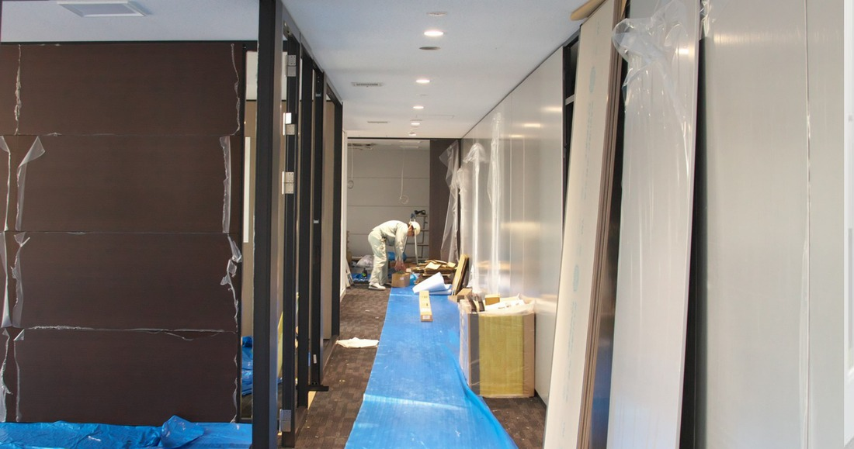
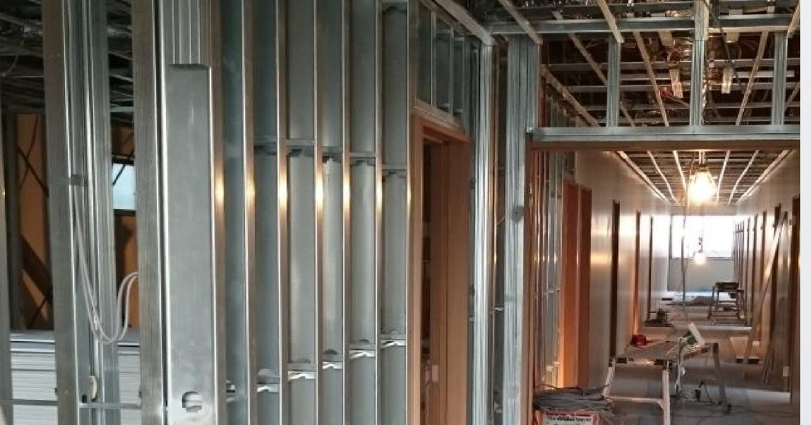
01
解体・組立・レイアウト変更
組織は変わる。壁も変えられますか
パーティション
LGS壁
移設して、また使えます
後から動かすのが難しい
パネルとレールを外して別の場所へ。壊して捨てるのではなく、部材が資産として残ります。
天井・床・壁を仕上げる前にレール・スタッドを施工します。変更のたびに解体・廃棄・つくり直しが発生します。
変更の予定がある空間ほど、効きます
動かさない壁には向いています
写真＝小松ウオール工業株式会社 作成「パーティションのご提案」比較資料より（当社が400dpiで切り出し）。
5
Notes:
右の写真がLGSの下地。スタッドが立ち並んでいて、この上にボードを貼ります。ここを指差すと「動かせない」が一目で伝わります。

Slide 6
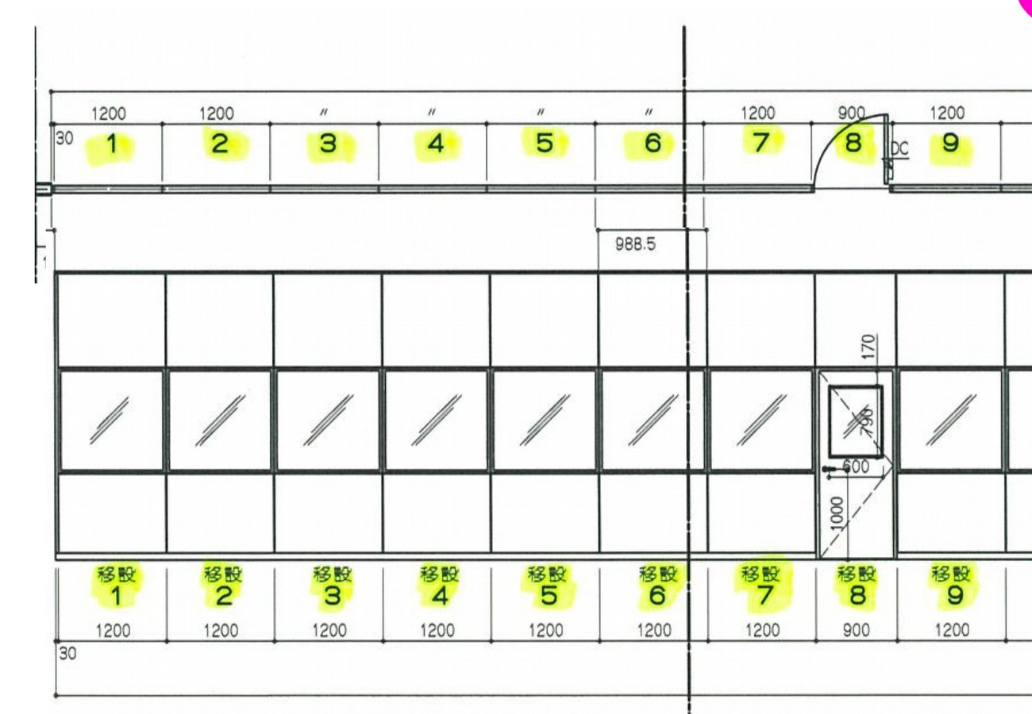
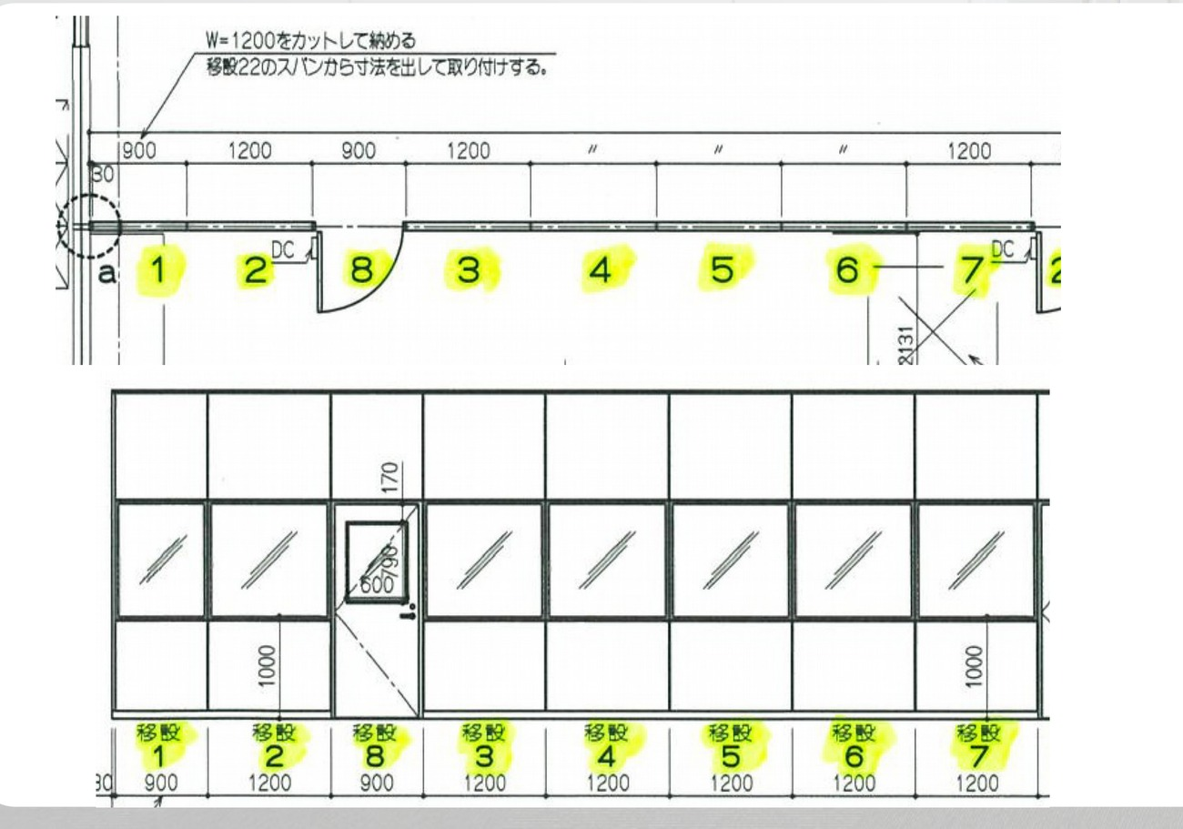
01
移設の実際 ― 同じパネルを組み替える
番号のついたパネルが、そのまま動く
変更前｜パネル1〜9と建具の割付
変更後｜同じパネルを並べ替え、幅の合わない分だけカットして納める
図の黄色い番号が、そのまま移設されるパネルです。新しく買い足すのは、寸法の合わない分だけ。
図＝小松ウオール工業株式会社 作成「パーティションのご提案」比較資料より（当社が400dpiで切り出し）。実際の割付は物件ごとに異なります。
6

Slide 7
02
工法（工種）
誰が、何人、どう入るか
パーティション
LGS壁
1工種で納まる／火を使わない
多数の工種／火気の管理が要る
天井・床・壁が仕上がった後に取付ける後付工法です
ビス止めが基本。専門の職種ですが1工種で納まります
火気を使わないため、火気の管理・立会いが不要です
軽鉄・ボード・パテ・クロス・塗装・巾木と、多数の工種が必要です
溶接を使う場合が多く、火気の管理が発生します
工種が増えるほど、日程の調整先も増えます
職人不足に対応力あり／火無し工法
段取りが要る／人の確保が読みにくい
出典：小松ウオール工業株式会社 作成「パーティションのご提案」比較資料より、当社が再構成。
7

Slide 8
03
工期（工程）
工程が減れば、工期が縮む
パーティション
内装完了
パーティション
建具取付
この差が、短縮になります
LGS壁
上下ランナー取付
スタッド取付
振れ止め
開口部補強
ボード取付
パテ
クロス貼り
塗装
ソフト巾木
クリーニング
LGS壁の建具
建具枠取付
（壁の下地と同時）
建具本体取付
（仕上げ後）
パーティションは、内装が仕上がった後に取付ける工法です。壁の中の工事が要らないぶん、工程が簡素になり、工期が短くなります。
出典：小松ウオール工業株式会社 作成「パーティションのご提案」比較資料の工程図より、当社が再構成。短縮日数は物件条件により異なります。
8

Slide 9
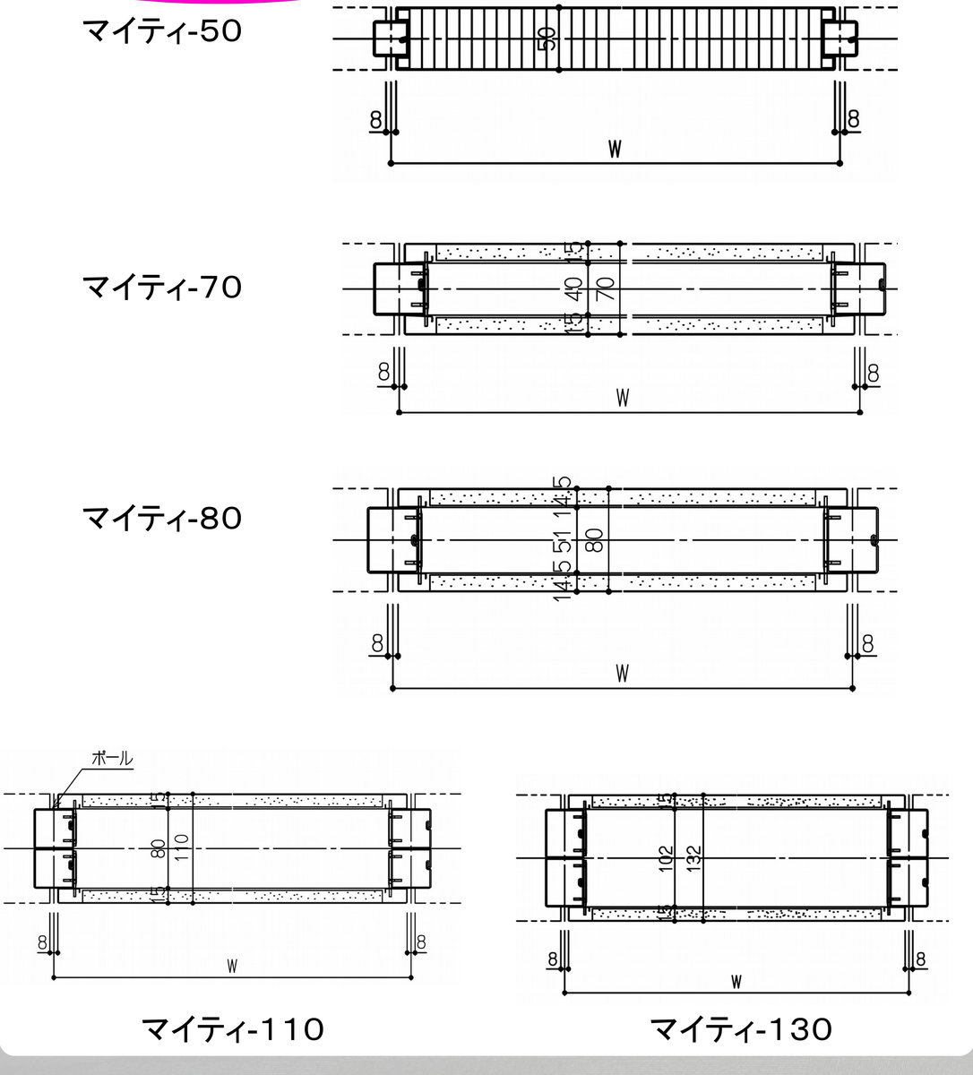
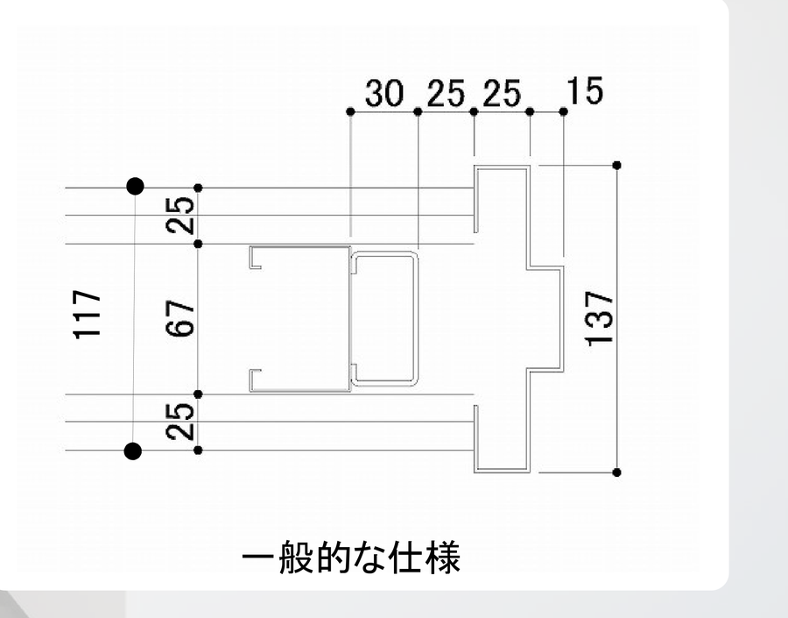
04
厚さ（見込み）
壁が薄いぶん、部屋が広い
マイティ-50
50 mm
マイティ-70
70 mm
マイティ-80
80 mm
マイティ-110
110 mm
マイティ-130
130 mm
LGS壁（一般的な仕様）
117 mm
パーティション｜マイティ-50／70／80／110／130 の断面
LGS壁（建具枠部）
137 mm
マイティ-70 は LGS壁より 47mm 薄い。
壁1列20mあたり床面積が約 0.9㎡ 増えます。
LGS壁｜一般的な仕様（壁117／建具枠部137）
断面図＝小松ウオール工業株式会社 作成「パーティションのご提案」比較資料より（当社が400dpiで切り出し）。床面積は当社が壁延長20mで算出した参考値です。
9

Slide 10
05
環境
使いながら直せるか
パーティション
LGS壁
粉じんが少なく、臭いが出ない
切断・パテ・塗装が現場で発生
粉じんが少なく、塗装による臭気がありません
現場での加工が少なく、ボード屑などの廃材ゴミが少なくなります
廃材が少ないぶん、処分費・養生費も抑えられます
ボードの切断で粉じんが出ます
パテ・塗装の工程で臭気が発生します
端材・ボード屑が廃材として出ます
環境にやさしい／営業中のフロアでも進めやすい
養生と工程の切り分けが必要になります
出典：小松ウオール工業株式会社 作成「パーティションのご提案」比較資料より、当社が再構成。
10

Slide 11
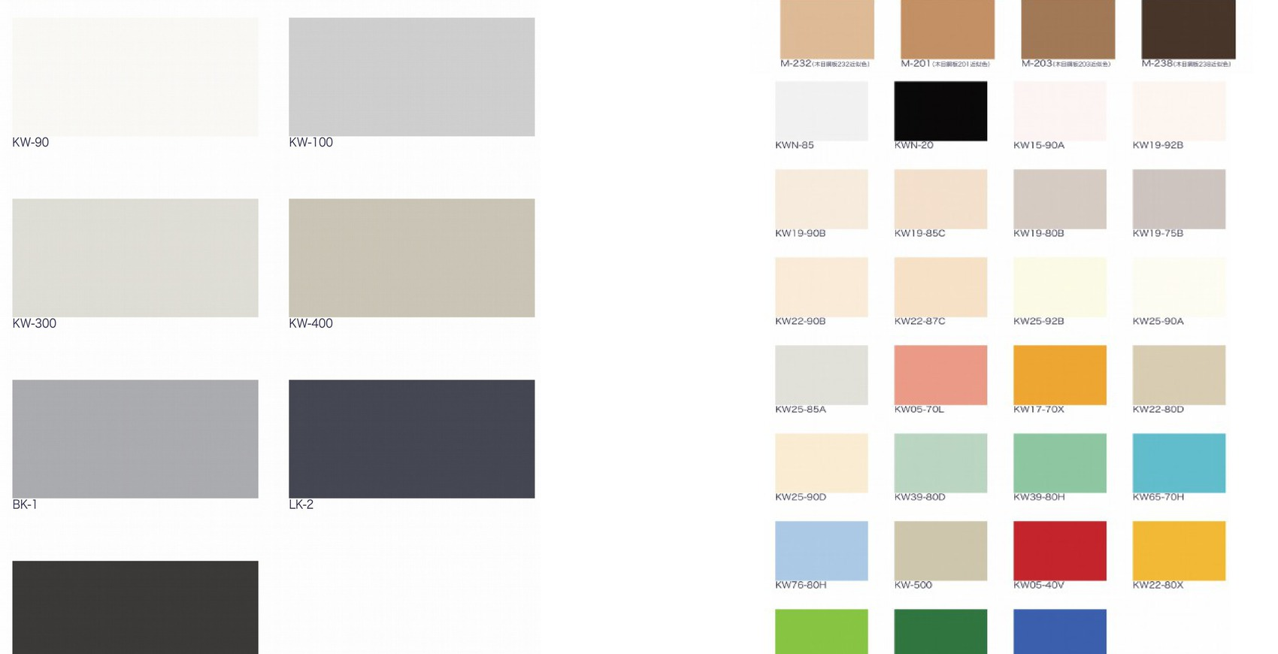
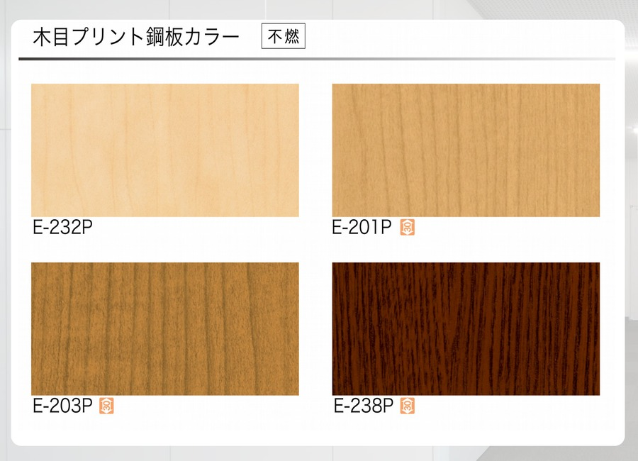
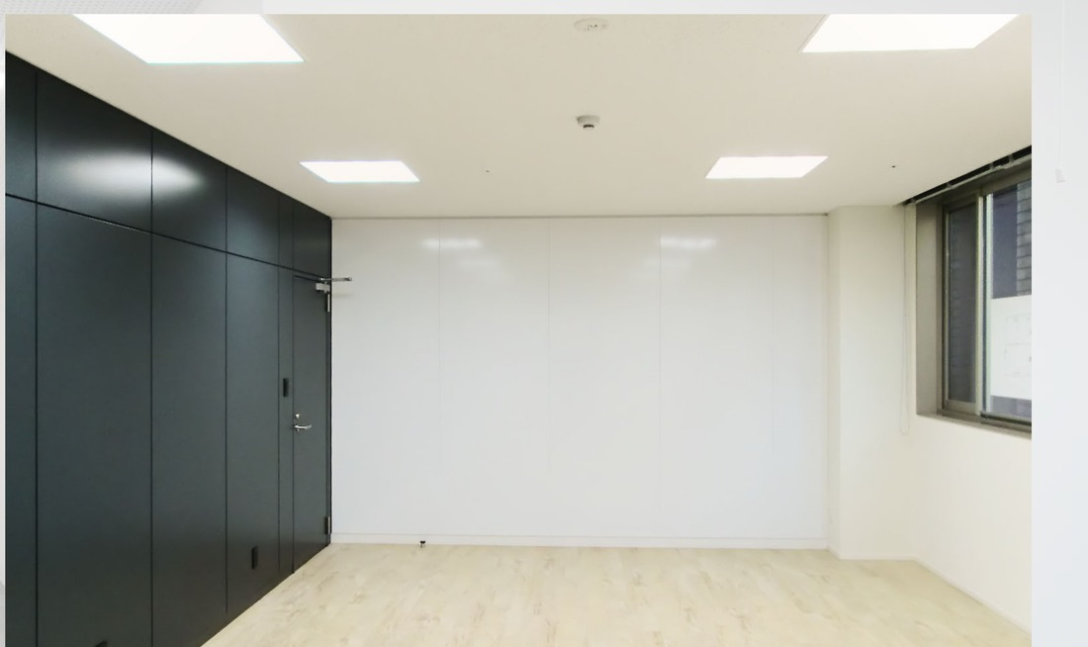
06
意匠・仕上げ
選べる幅と、仕上がりの均一さ
木目プリント鋼板｜不燃
カラー｜左＝オリジナルカラー（小松ウオール標準色）／右＝オプションカラー（準標準色）
ホワイトボード鋼板｜壁がそのまま書ける面に
パーティション
工場にて焼付塗装をするため品質が均一。後から同じ色を足せます。
LGS壁
クロス・塗装の選択肢は広い一方、仕上がりは現場施工の精度に左右されます。
色見本・写真＝小松ウオール工業株式会社 作成「パーティションのご提案」比較資料より（当社が400dpiで切り出し）。画面・印刷では実際の色と異なります。ご採用の際は必ず実物のカラーサンプル帳でご確認ください。
11

Slide 12
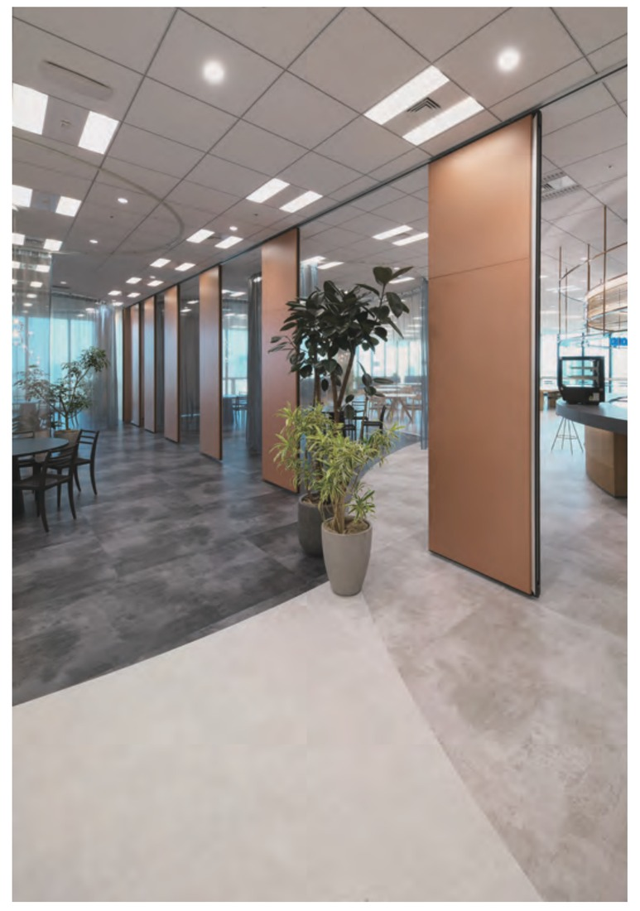
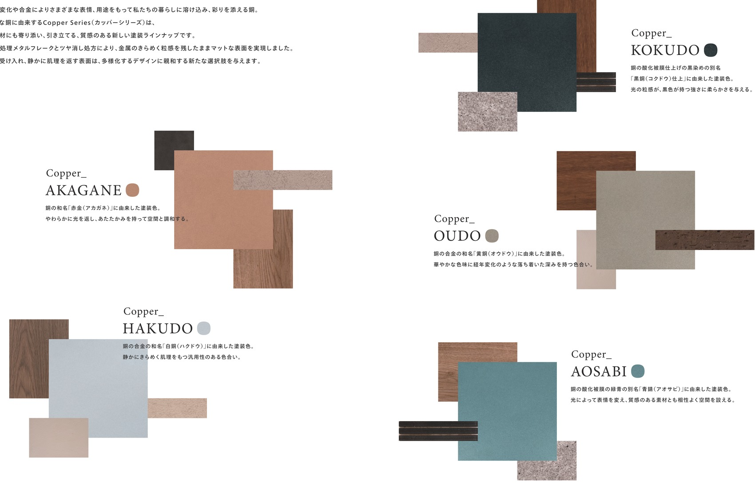
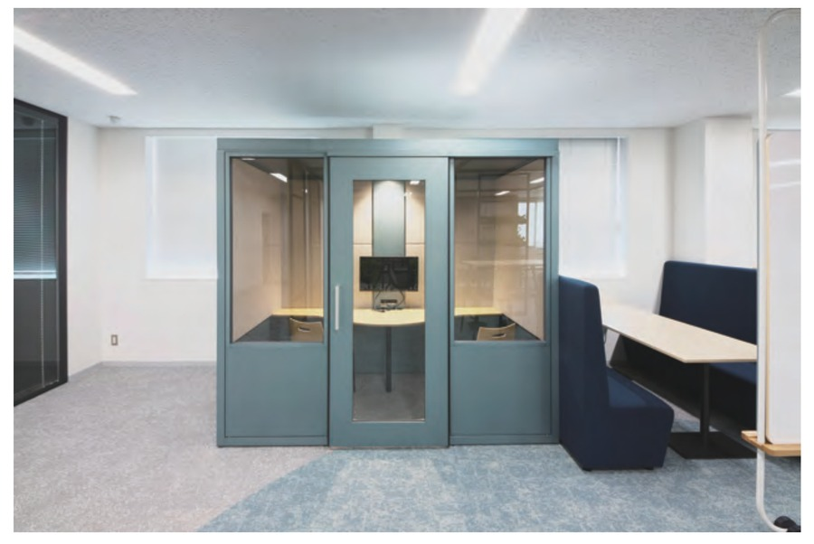
06
意匠・仕上げ ― Copper Series
金属の質感を、マットに
5色｜アカガネ／オウドウ／ハクドウ／アオサビ／コクドウ
移動間仕切｜AKAGANE（赤金）の施工事例
個室ブース｜AOSABI（青錆）の施工事例
どんな塗装か
メタルフレーク×ツヤ消し処方のマットな金属仕上げ。金属の粒感を残しながら、ギラつく反射を抑えます。木目・ファブリックとも馴染みます。
ご採用にあたって
焼付塗装に対応する部材のカラーオプションです。製品ごとに対応可否の確認が必要ですので、ご希望の箇所をお聞かせください。
色見本・写真＝小松ウオール工業株式会社「カッパーシリーズ03版」カタログより（当社が400dpiで切り出し）。画面・印刷では実際の色と異なります。ご採用の際は必ず実物のカラーサンプル帳でご確認ください。
12

Slide 13
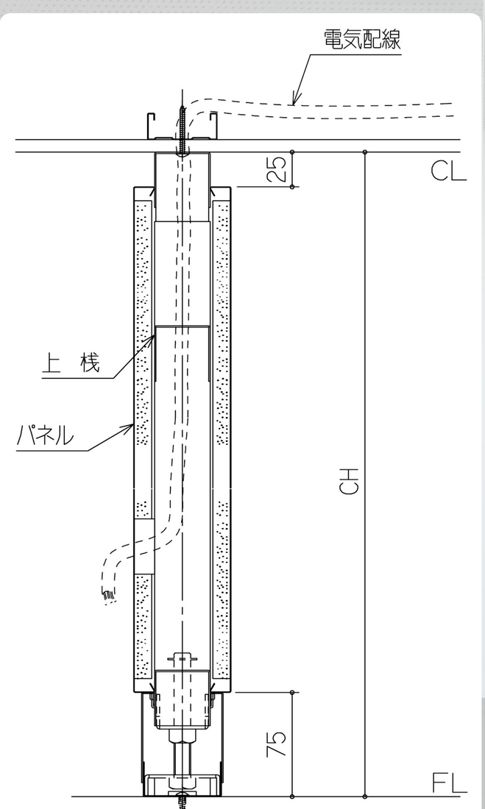
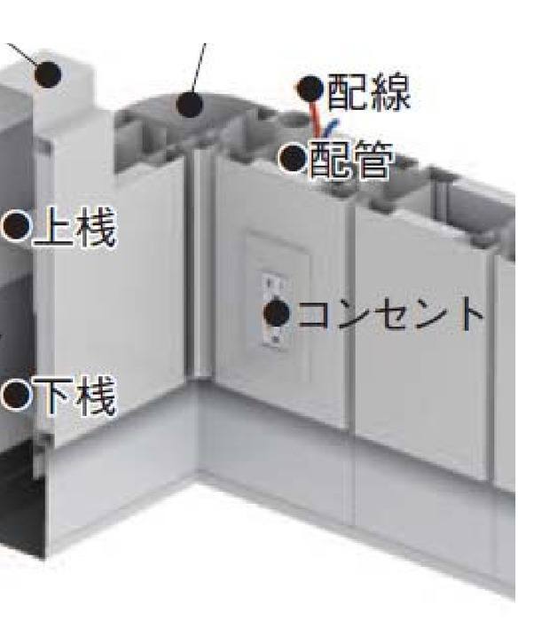
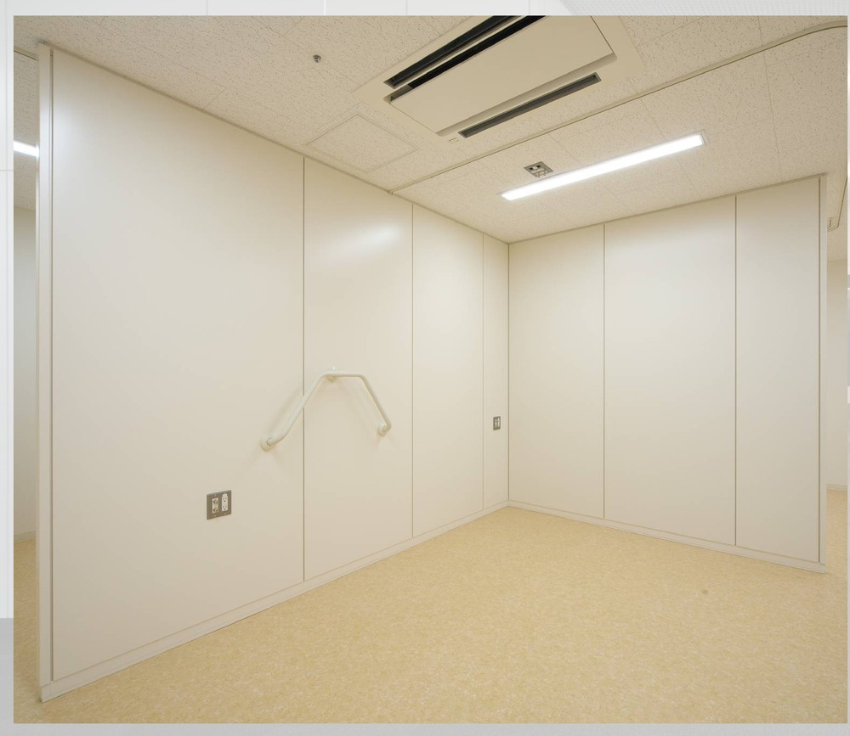
07
配線・配管
あとから足せるか
断面｜中空層40mmのW構造（マイティ-70の場合）
構造｜上桟・下桟を通して配線・配管・コンセント
仕上がり｜コンセントも手すりも壁の中で納まります
パーティション
壁の中に40mmの空きがあるので、コンセントやLANを後から足すときに壁を壊す必要がありません。
LGS壁
配線・補強はボードを貼る前に仕込みます。後から足す場合はボードを開口し、クロス・塗装のやり直しが伴います。
図・写真＝小松ウオール工業株式会社 作成「パーティションのご提案」比較資料より（当社が400dpiで切り出し）。中空層40mmはマイティ-70の場合の値です。
13

Slide 14
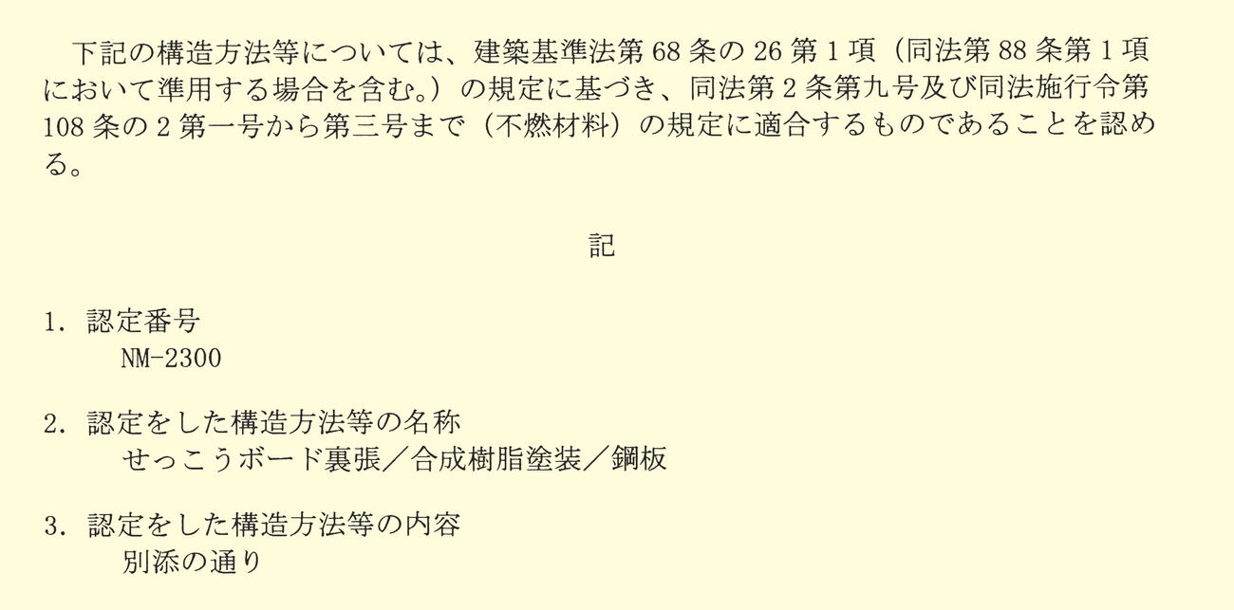
08
不燃性
法規への適合
パーティション
建築基準法第2条第九号および同法施行令第108条の2 第一号〜第三号（不燃材料）の規定に適合すると認定されています。
認定番号 NM-2300
名称 せっこうボード裏張／合成樹脂塗装／鋼板
対象 MW-70／80／S80／110／130／SW
認定番号があるので、設計者・審査側にそのまま提示できます。
LGS壁
使用するボードの種類・厚さ・張り方で性能が決まります。仕様の指定と、現場での確認が必要になります。
国土交通大臣 認定書｜国住指第4564号（平成21年4月3日）より、認定番号と名称の部分
出典：国土交通大臣 認定書 NM-2300（国住指第4564号・平成21年4月3日／小松ウオール工業株式会社 宛）。当社にて認定書の原本を確認しています。適用範囲は物件ごとにご確認ください。
14

Slide 15
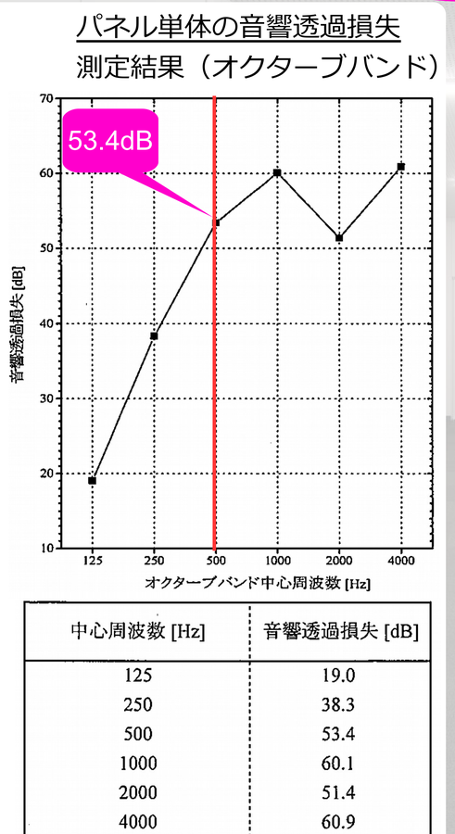
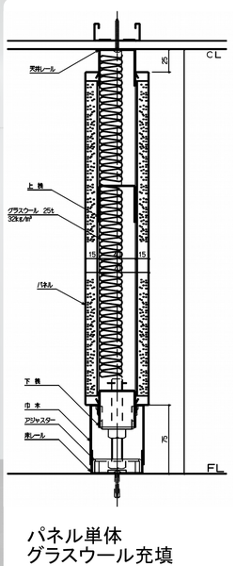
09
遮音性
音の抜けにくさ
パーティション（パネル単体・グラスウール充填）
53.4 dB
中心周波数 500Hz の音響透過損失
Hz | 125 | 250 | 500 | 1000 | 2000 | 4000
dB | 19.0 | 38.3 | 53.4 | 60.1 | 51.4 | 60.9
LGS壁（中空壁・共通間柱工法）
50.0 dB
両面12.5mmボード2枚張り・グラスウール24kg/m³ 厚50mm 挿入の場合。ボードの枚数・吸音材の有無で大きく変わります。
断面｜グラスウール充填
測定結果｜オクターブバンド
パーティション＝小松ウオール工業株式会社 パネル単体の音響透過損失 測定結果（比較資料掲載の図を当社が400dpiで切り出し）。LGS壁の50.0dBは吉野石膏株式会社 タイガーボード カタログ「中空壁の効果（共通間柱工法）」の値を数値のみ引用。実際の性能は納まり・開口・仕様により異なります。
15

Slide 16
10
金額 ― 比較したモデル
同じ壁を、同じ条件で
フラッシュパネル
PB9.5＋12.5 2重貼／ロックウール充填／ビニールクロス貼／ソフト巾木
W 20,000 × H 3,000
片引き吊戸① ＋ 片開戸①
引
開
鋼製軽量ドア／LGS内蔵 片引き吊戸①／片開戸①
W 20,000 × H 3,000
片引き吊戸② ＋ 片開戸① ＋ FIX②
引
開
引
鋼製軽量ドア／LGS内蔵 片引き吊戸②／片開戸①／FIX②
FIX
FIX
W 20,000 × H 3,000
左＝マイティ-70（パーティション）／右＝LGS壁。同じ長さ・同じ高さの壁に、建具とガラスを段階的に増やした3パターンで比べています。
出典：小松ウオール工業株式会社 作成「パーティションのご提案」比較資料の比較モデルより、当社が再構成。図は建具位置の考え方を示す模式図です。
16

Slide 17
10
金額 ― マイティ-70 を 100 とした場合
建具が増えるほど逆転します
100
マイティ-70
フラッシュパネル
壁だけ
建具・ガラスなし
75
LGS壁
PB2重貼＋クロス＋巾木
100
マイティ-70
片引き吊戸①＋片開戸①
建具2本
引戸1・開戸1
94
LGS壁
鋼製軽量ドア＋LGS内蔵吊戸
100
マイティ-70
吊戸②＋開戸①＋FIX②
建具3本＋ガラス2
ここで逆転します
109
LGS壁
鋼製軽量ドア＋LGS内蔵吊戸②＋FIX②
建具とガラスが増えるほど差は縮まり、建具3本＋FIX2枚で逆転します。
※ 金額比較の数値は概算金額の目安であり、実際の工事金額と異なる場合があります。
※ パーティション工事による工程簡素化での、工期短縮・養生費・廃材処分費などの削減経費は考慮していません。
※ 平米数・パターン・建具の数によって変化します。
出典：小松ウオール工業株式会社 作成の比較資料より（指数はメーカー算出の概算値）。2026年の読み方は次ページ。
17
Notes:
ここが山場。「壁だけなら確かにLGSが安い。でも建具とガラスが入ると逆転します」と、指を差しながら3段で説明する。

Slide 18
この金額比較を、2026年にどう読むか
正直にお伝えします
01
前ページの指数は、メーカーが以前に作成した概算比較です
当社が2026年の単価で計算し直したものではありません。作成時期の単価にもとづく相対比較です。
02
2026年の価格環境は、工種の多い工法のコストを押し上げる方向に働きます
労務単価は14年連続で上昇（2026年3月適用分は前年度比＋4.5％）。石膏ボードは2026年6月出荷分から製品20％・カット加工費40％の値上げ。LGS壁は工種が多く、現場での加工も多い工法です。
03
「建具・ガラスが増えるほど有利」という傾向は、いまも変わりません
パーティションの材料も同様に値上がりしています。どちらが何%という断定はできません。ただし比率がLGS側に有利な方向へ大きく振れる要素は、現時点で見当たりません。
04
正確な金額は、物件ごとにお見積りします
壁の長さ・高さ・建具の数と種類・ガラスの有無で金額は大きく変わります。図面をお預かりいただければ、当社の積算課が今日の単価でお出しします。
出典：国土交通省 報道発表 2026年2月17日（労務単価）／吉野石膏 2026年6月1日出荷分より値上げ／建設物価調査会「建設資材物価指数」2026年8月分
18
Notes:
この1枚があるので、「これ、いつの金額ですか」と聞かれても正直に答えられます。ごまかさないことが次の見積依頼につながります。

Slide 19
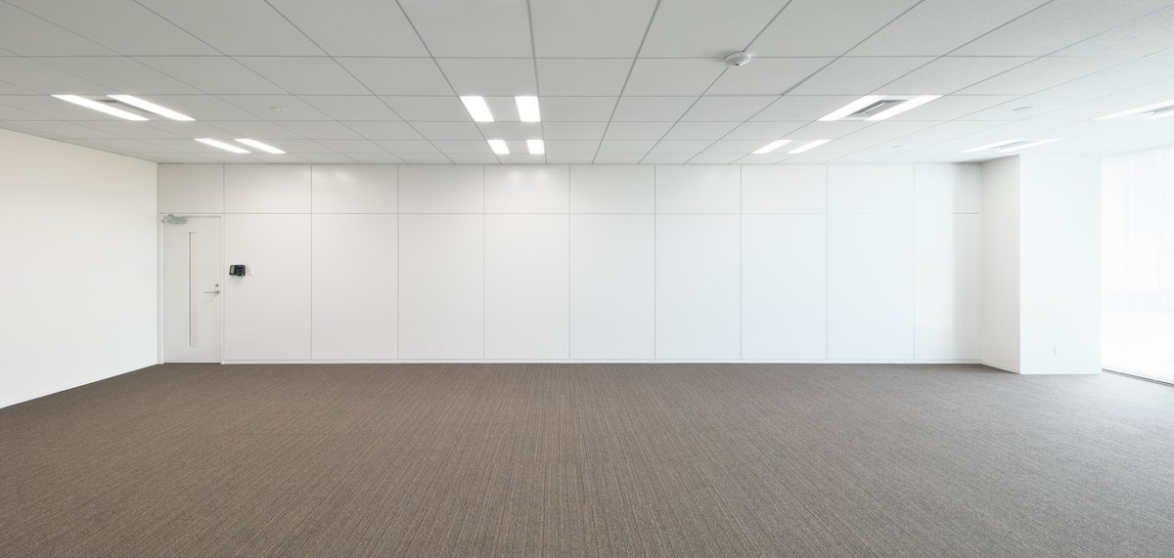
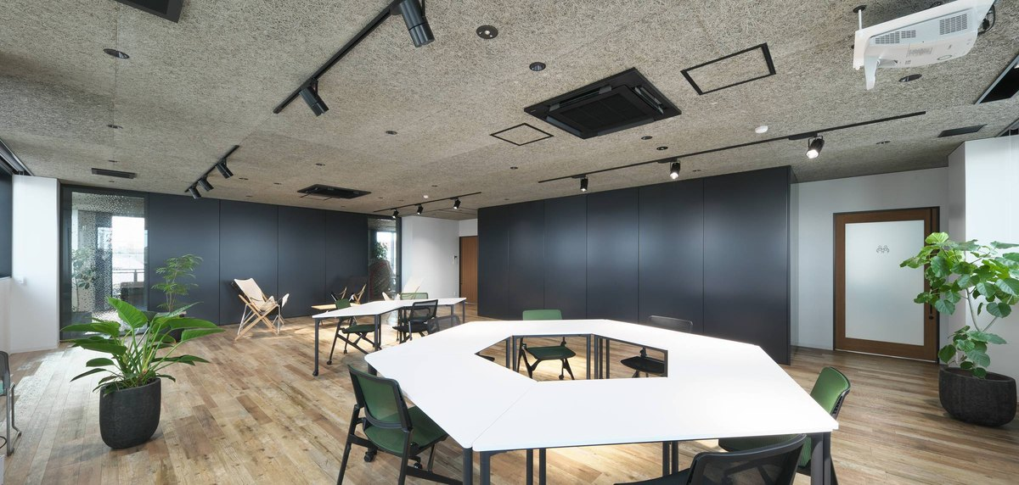
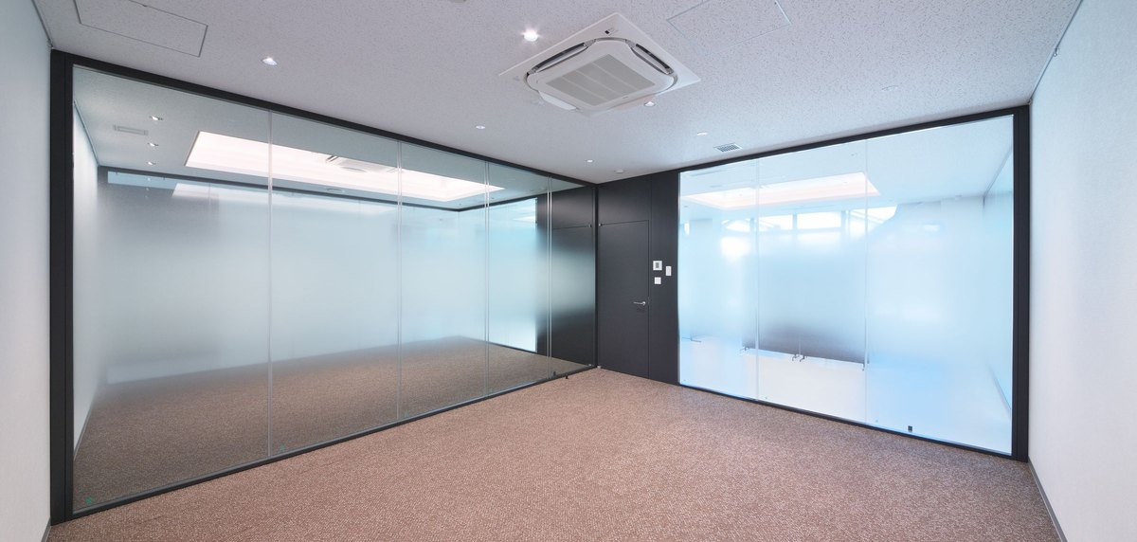
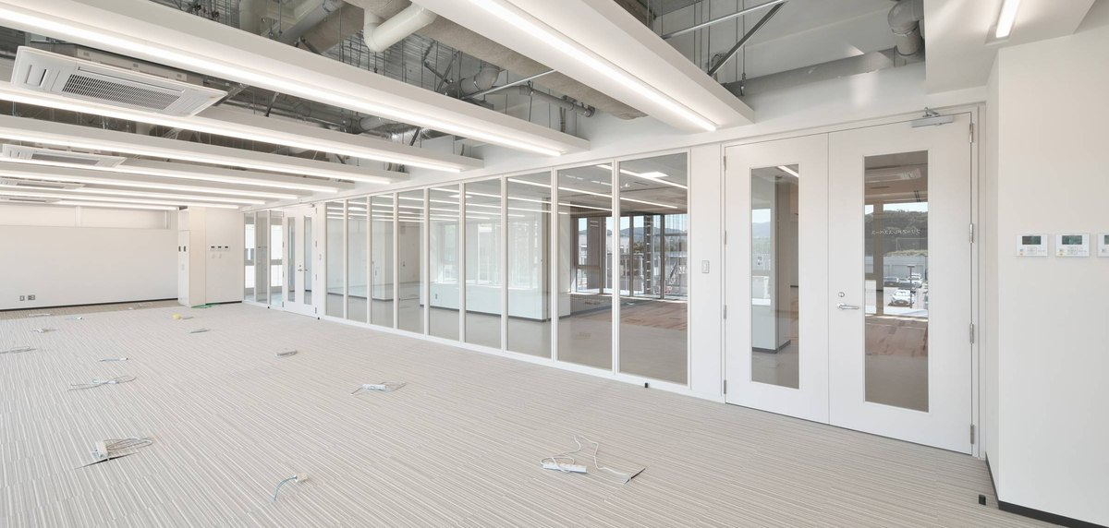
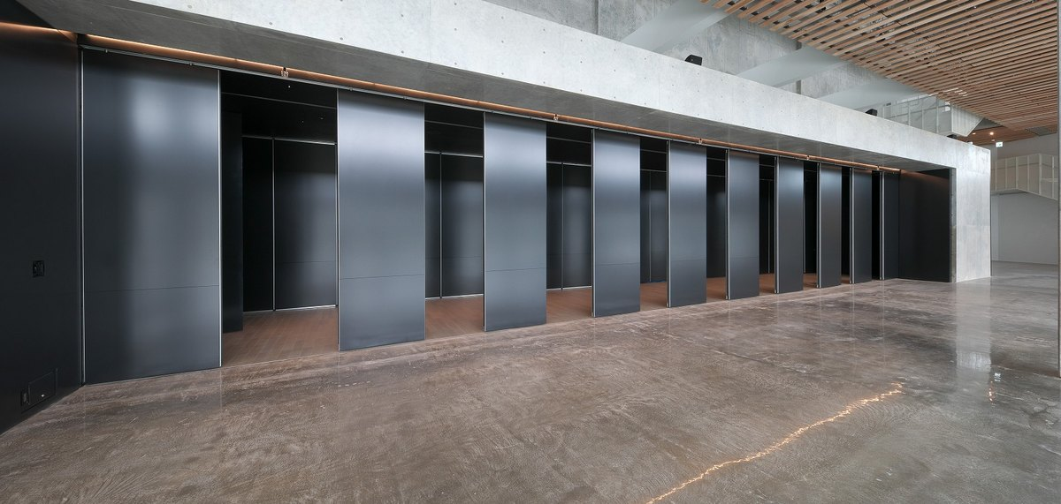
当社の施工実績
石川・富山のオフィス／公共施設で
白パネル間仕切｜執務室（当社施工）
当社オフィス｜金沢・2022年改修（自社物件）
ガラス間仕切｜廊下まわり（当社施工）
同じ「パーティション」でも、パネル・ガラス・建具の組み合わせでここまで表情が変わります。
ご要望の空間に合わせて、型番の組み合わせからご提案します。
ガラス間仕切｜開放的な執務空間（当社施工）
移動間仕切｜大空間の間仕切（当社施工）
写真＝当社の竣工写真より。お客様のご事情に配慮し、物件名は記載していません。個別の実績はご商談の際にご紹介いたします。
19

Slide 20
まとめ ― パーティションを選ぶ理由
10の視点から
移設して再使用できる
1工種で納まる
火を使わない工法
工程が簡素・工期が短い
小松ウォールアイティ株式会社
壁が薄く、部屋が広い
粉じん・臭気・廃材が少ない
〒921-8062
石川県金沢市新保本2丁目607
TEL 076-249-0412
FAX 076-249-1239
https://www.wall-it.com/
工場焼付塗装で品質が均一
中空層40mmを後から使える
不燃材料の規定に適合
建具が増えるほど金額で有利
創業 1971年（昭和46年）10月13日
オフィスパーティションの販売・施工
本資料は、小松ウオール工業株式会社 作成の比較資料をもとに、当社が2026年時点の情報と施工実績を加えて再構成したものです。
まずは図面を1枚、お預けください。
今日の単価で、御社の条件に合わせた概算をお出しします。
2026年9月版
20

